Slide 1
ANP 概览
7/8/2021

Slide 2
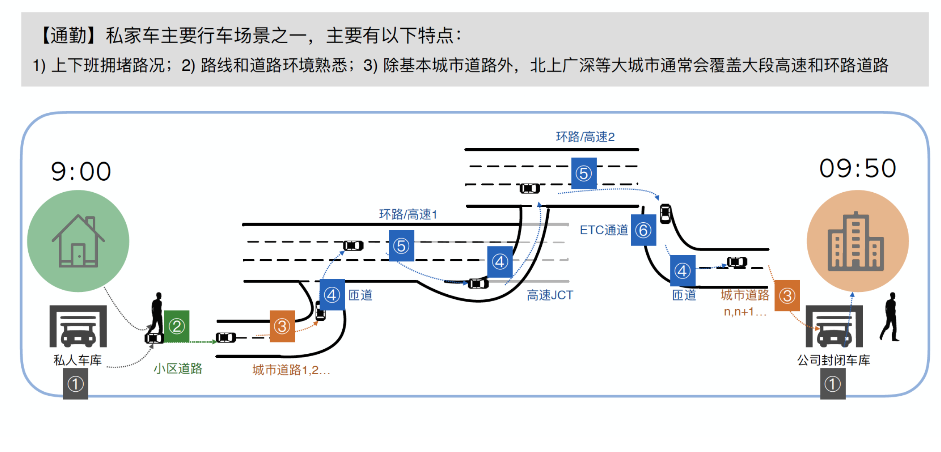
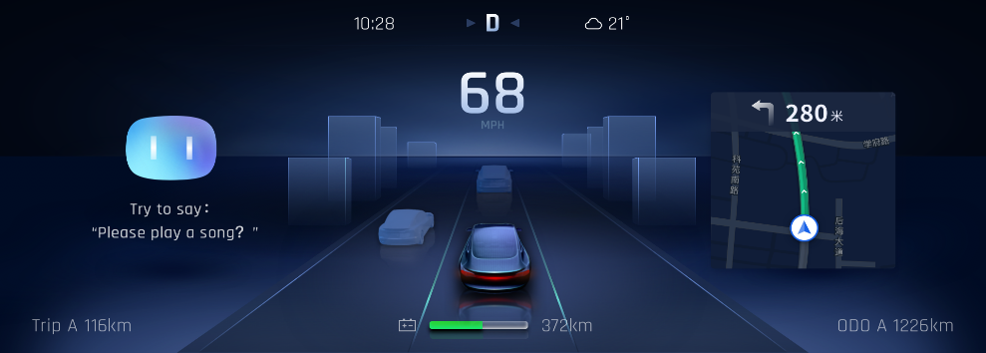
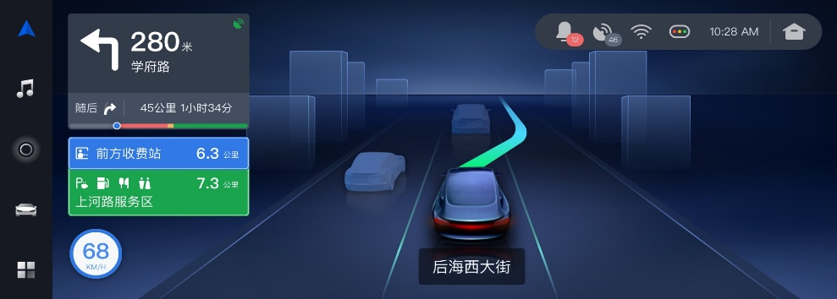
ANP（领航辅助）产品已成为中国热捧的自动驾驶产品
功能核心优势
产品形态
将传统的辅助驾驶升级为具备A到B能力的高级辅助驾驶；
通过人机界面，降低用户的认知难度和使用门槛；
车机地图发起导航
车辆按照导航路径自动驾驶（人机共驾）
在能力不足的地方提醒接管

Slide 3
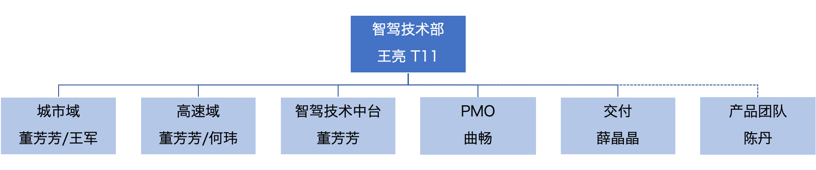
ANP团队
高速+城市
TLM：孙迅（感知定位），高涵（pnc/系统），程凯（感知定位）
方向TL：王亮（定位），谢远帆（PNC），罗琦（PNC），万吉（感知），李浩（感知-车道线）

Slide 4
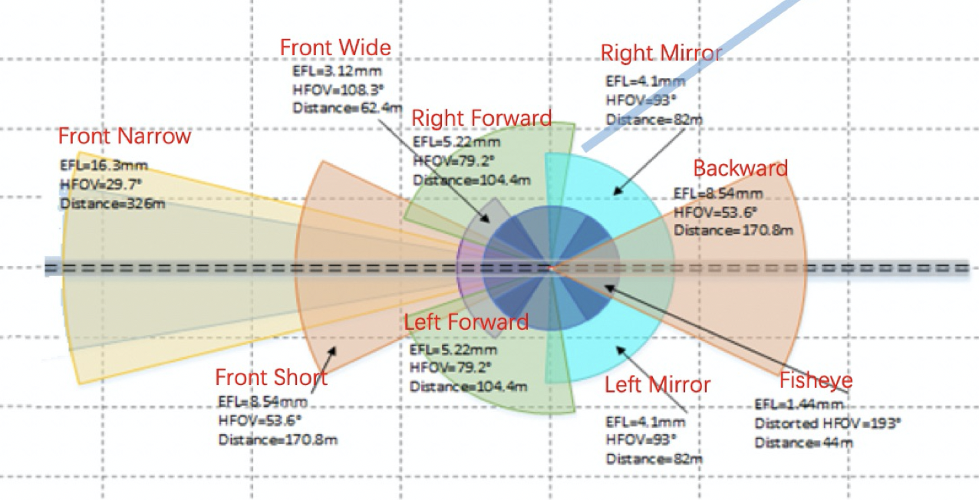
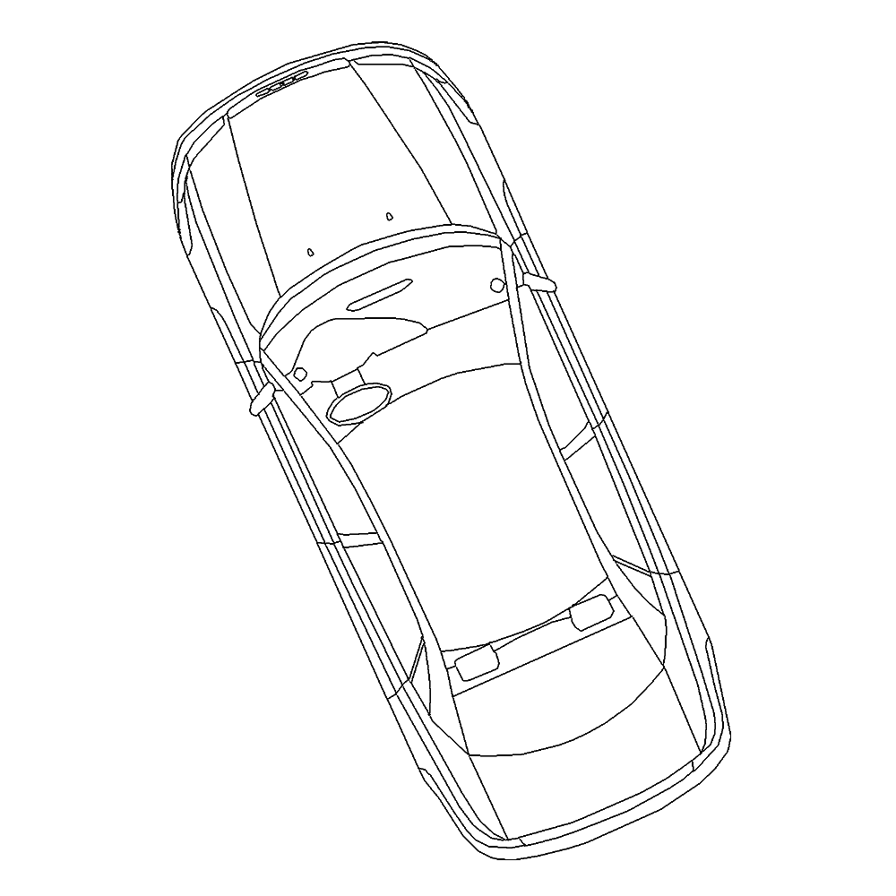
ANP - 传感器方案
--- cameras
--- corner radar (77GHz)
--- Long range radar
--- Ultrasonic sensors
现阶段围绕camera研发为主
12V5R12S

Slide 5
ANP软件 - 框架
应用层
功能
ACC
HWP
TJP
ALC
NOA
整车功能
业务状态机
服务层
功能
组件
数据回传
HMI引擎
配置管理
算法/工程模块
自动
驾驶
组件
定位
毫米波感知
多传感器融合
预测
ODD检测
地图引擎
视觉感知
超声波感知
决策规划
车辆控制
底软层
运行框架：cybertron
实时运行框架
实时调度框架
资源管理
通信框架
LOG
…
Driver
摄像头
毫米波
超声波
IMU
GPS
…
驱动
OS(Linux/QNX)
硬件层
传感器
摄像头
毫米波
超声波
IMU
GPS
传感器
计算平台

Slide 6
ANP软件 – 算法模块链路
触发数据链路
毫米波
毫米波感知
6
相对地图
13
非触发数据链路
多传感器融合
查询服务
1: /sensor/radar/front
2: /sensor/image/wide,
/sensor/image/narrow,
/sensor/image/obstacle
1
地图-车道线融合
摄
像
头
视觉感知
预测
9
决策
规划
10
控制
11
Canbus
（车辆）
障碍物融合
8
2
3: /sensor/imu
4: /sensor/gps
5: /sensor/wheelspeed
6: /perception/lanes
6
7
12
IMU
3
7
7: /localization/pose
8: /perception/obstacles
9: /pnc/prediction
10: /pnc/planning
定位
GPS
4
14
HDMap
DV/PAD
数据触发Component
轮速计
5
11: /pnc/control
12: /pnc/chassis
13: /pnc/relative_map
14:/pnc/padmsg
时钟触发
TimerComponent

Slide 7
ANP软件 – 场景化软件架构
Sensing Service
Executor Component
Scene
Recognizer
/pnc/scenario
Context
Perception
Prediction
/pnc/prediction
World
Builder
Executor
Control
/perception/obstacles
World
View
Map Service
/pnc/planning
Localization
/localization/pose
Decision
Execute Result
/localization/pose
Central
Decider
State
Machine
/perception/obstacles
State

Slide 8
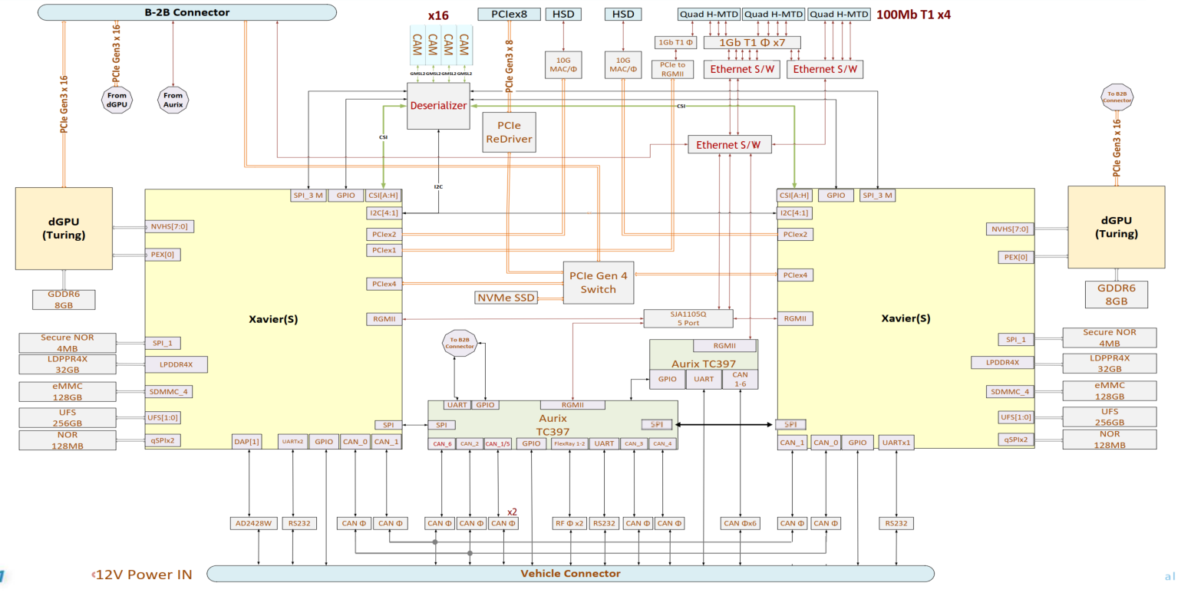
硬件系统架构(V3NP)

Slide 9
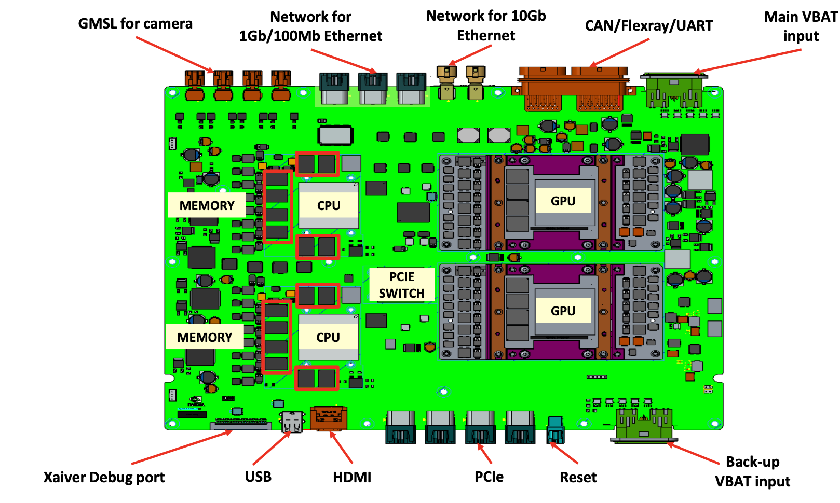
硬件系统架构(V3NP)

Slide 10
ANP软件 – V3NP模块部署
Xavier A
Xavier B
左侧后相机
前长距相机
定位
系统：相机驱动
右侧后相机
系统：相机驱动
感知：红绿灯
PNC：预测
前中距相机
系统：数据落盘
后中距相机
感知：视觉
单相机感知
系统：图像压缩
PNC：规划
前广角相机
左鱼眼
系统： DV
感知：视觉
多相机融合
PNC：控制
系统：数据落盘
右鱼眼
感知：多传感器
融合
左侧前相机
PNC： canbus
感知：视觉
单相机感知
右侧前相机

Slide 11
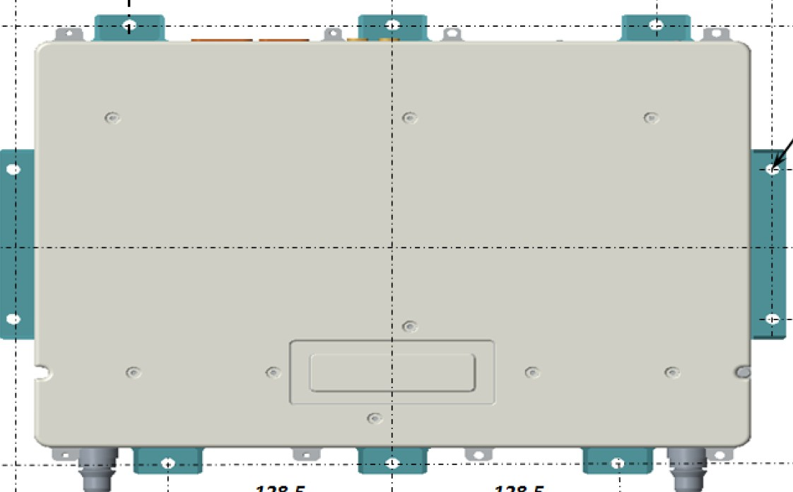
V3NP硬件简介
资源 | 子类 | 数量 | 算力(TOPS)
GPU | iGPU | 1 | 30
 | dGPU | 1 | 130
 | DLA | 2 | 5
CPU | ARMv8 | 7 | 相当于HW3.0单核性能 40%
表一 Xavier单个节点上计算资源分配；
V3NP包括2个节点(XA和XB)
V3NP硬件外观图

Slide 12
ANP软件 – 业务部署
Xavier A
Xavier B
Shared
Pointer
Node A
Node B
Process A
Node D
Shared Memory（SHM）
Process C
Node C
Socket（DDS）
Process B
业务模块部署：支持单一进程，多进程以及多机模式

Slide 13
ANP软件 – 工程规范
研发模式
Monorepo统一代码库，分目录模块管理（代码、文档、单测）
单主干持续集成，基于分支发布版本管理
消息定义、基础库、通用功能组件统一维护
提交规则
提交代码前，确保自测通过后，由对应方向TL 进行code review后合入
尽量减少提交的粒度，保持提交功能的原子性
禁止Merge提交，确保提交历史的线性
编码规范
Google C++ Style Guide
C++17标准(gcc-7)

Slide 14
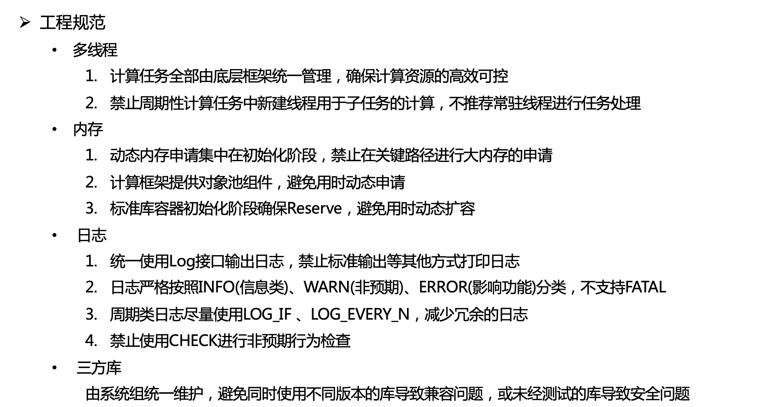
ANP软件 – 工程规范

Slide 15
参考资料
Cybertron Tutorial http://wiki.baidu.com/display/CYBGUIDE/Cybertron+Tutorials
感知空间 https://console.cloud.baidu-int.com/devops/icafe/discussion/space/AD-Perception/i?click=true

Slide 16
Q & A

